Slide 1


Proyek Sistem Komputer “sistem parameter lingkungan tanaman CABAI pada rumah kaca dan notifikasi kerusakan dini berbasis iot”
Kelompok 4:
Raffi Sasongko Adji (25119158/3KB02) sebagai Ketua Tim
Ahmad Fauzi Allagan (20119321/3KB02 sebagai Anggota 1
Anggitia Handini (20119829/3KB02) sebagai Anggota 2
Farid Raihan (22119279/3KB02) sebagai Anggota 3
Ivi AlvaMugnina (23119103/3KB02) sebagai Anggota 4
Qodaru Sakha'a (25119106/3KB02) sebagai Anggota 5
UNIVERSITAS GUNADARMA
2022

Slide 2
PROFIL TIM

Slide 3
KETUA TIM
Nama : Raffi Sasongko Adji
NPM : 25119158
Tugas:
Penanggung Jawab
Koordinator Pembuatan Proposal, Makalah, PPT, dan Alat

Slide 4
ANGGOTA 1
Nama : Ahmad Fauzi Allagan
NPM : 20119321
Tugas:
Pembuatan Alat dan Maket

Slide 5
ANGGOTA 2
Nama : Anggitia Handini
NPM : 20119829
Tugas:
Penyusun Proposal dan Makalah

Slide 6
ANGGOTA 3
Nama : Farid Raihan
NPM : 22119279
Tugas:
Penyusun Alat dan Maket

Slide 7
ANGGOTA 4
Nama : Ivi AlvaMugnina
NPM : 23119103
Tugas:
Penyusun Proposal dan Desain Poster

Slide 8
ANGGOTA 5
Nama : Qodaru Sakha’a
NPM : 25119106
Tugas:
Penyusun Makalah dan Desain Poster

Slide 9
perencanaan

Slide 10
PERMASALAHAN
Tanaman cabai banyak dibudidayakan oleh masyarakat petani dikarenakan iklim pada indonesia sangat cocok untuk budidaya tanaman cabai. permasalahan yang tak jarang terjadi ketika melakukan pembudidayaan tanaman cabai yang bisa mengganggu produksi cabai antara lain ketersediaan lahan yang semakin sempit, usaha bertani cabai pada proses pembudidayaannya kurang dilakukan dengan benar, modal serta sarana prasarana petani cabai terbatas, dan seringkali terjadi fluktuasi harga cabai, yang berpengaruh terhadap permintaan dan penawaran cabai pada pasaran.

Slide 11
Selain itu, syarat cuaca juga bisa mempengaruhi pembudidayaan tanaman cabai. Indonesia merupakan negara teropis yang mempunyai dua musim yaitu musim panas serta musim hujan. Secara teori, menanam cabai pada musim hujan memang akan menghadapi hambatan cuaca yang tidak aman bagi tumbuh kembangnya tanaman secara normal, serta akan memicu pula berkembangnya organisme pengganggu tanaman baik hama seperti ulat tanah (agrotis ipsilon), ulat grayak, lalat buah, trips, apids, nematoda dan tungau, maupun penyakit seperti anthracnose buah, phytopthora, rebah semai, bercak daun, virus mozaik, layu fusarium dan layu bakteri sebagai akibatnya risiko kegagalan panennya menjadi lebih besar.

Slide 12
Contoh Kasus
Contoh kasus kenaikan harga cabai pada tahun 2021 di Jakarta harga cabai merah keriting dijual dengan harga Rp 43.764 per kilogram, sedangkan untuk harga cabai rawit merah dijual dengan harga Rp 30.705 per kilogram, Pusat Informasi Harga Pangan Strategis Nasional melaporkan jika, harga cabai merah keriting secara nasional tertinggi dijual di jambi seharga Rp 60.150 per kilogram, sedangkan harga cabai rawit merah tertinggi dijual di Maluku Utara Rp 85.000 per kilogram. Salah satu faktor penyebab kenaikan harga cabai merah keriting dan cabai rawit merah adalah karena memasuki musim hujan, sehingga produksi pertanian mengalami penurunan.
https://jatimnet.com/kenaikan-harga-cabai-diduga-minim-stok-akibat-cuaca-ekstrem

Slide 13
Untuk mengatasi segala permasalahan tersebut, salah satu solusi yang tepat ialah dengan penggunaan rumah kaca. Rumah kaca adalah bangunan yang dibentuk untuk menrawat tanaman dan menghindarkan tanaman dari berbagai macam cuaca, tanaman yang sulit dibudidayakan pada lahan luar bisa dibudidayakan melalui pengendalian iklim didalam rumah kaca.
Namun terdapat kendala dalam penggunaan rumah kaca di daerah tropis yaitu timbulnya efek rumah kaca, dimana pantulan dari radiasi matahari, bergelombang panjang yang masuk tertahan dan menyebabkan suhu di dalam rumah kaca lebih tinggi dari pada suhu lingkungan sekitarnya, hal ini dapat mengganggu pertumbuhan tanaman. Sehingga diperlukannya parameter lingkungan tanaman pada rumah kaca.

Slide 14
Perumusan masalah
Bagaimana solusi untuk meminimalisir perbedaan suhu antara suhu dalam rumah kaca dengan suhu luar ruangan rumah kaca?
Bagaimana cara kerja alat “Sistem Parameter Lingkungan Tanaman Cabai Pada Rumah Kaca dan Notifikasi Kerusakan Dini Berbasis IoT”?
Apa saja Komponen yang dipakai pada alat “Sistem Parameter Lingkungan Tanaman Cabai Pada Rumah Kaca dan Notifikasi Kerusakan Dini Berbasis IoT”?
Apa saja fitur-fitur yang dibutuhkan pengguna rumah kaca agar menjadi efektif?

Slide 15
ANALISA

Slide 16
ANALISA Tanaman Cabai
1. Iklim
Tanaman cabai rawit tumbuh di tanah dataran rendah sampai menengah. Untuk tumbuhan yang optimal tanaman cabai membutuhkan intensitas cahaya matahari sekurang- kurangnya selama 10-12 jam. Penyinaran yang dibutuhkan adalah penyinaran secara penuh, bila penyinaran tidak penuh pertumbuhan tanaman tidak akan normal.
2. Suhu dan Kelembaban
Tinggi rendahnya suhu sangat mempengaruhi pertumbuhan tanaman. Suhu yang paling ideal untuk perkecambahan benih cabai adalah 25-30°C, sedangkan untuk pertumbuhannya 24-28°C. Adapun suhu yang cocok untuk pertumbuhannya adalah siang hari 21-28°C, malam hari 13-16°C, untuk kelembaban tanaman 80%.
3. Angin
Angin yang cocok untuk tanaman cabai adalah angin yang berhembus perlahan, angin berfungsi menyediakan gas CO2 yang dibutuhkan oleh tanaman cabai rawit.

Slide 17
ANALISA KEBUTUHAN PENGGUNA
Kebutuhan Pengguna
Parameter iklim, Kondisi alam pada daerah beriklim tropis berupa lembab dimana cuaca panas sepanjang tahun, ditambah dengan kecepatan angin yang kurang dominan dalam membentuk pola aliran yang baik, sehingga mengakibatkan perbedaan suhu antara suhu dalam rumah kaca dengan suhu luar sangat besar.
Fitur - fitur
1. Menyesuaikan suhu dan sirkulasi udara di dalam rumah kaca.
2. Menyesuaikan intensitas cahaya matahari.
3. Dapat dipantau melalui smartphone.
4. Mendapatkan notifikasi kerusakan dini jika terjadi kondisi yang tidak seharusnya.

Slide 18
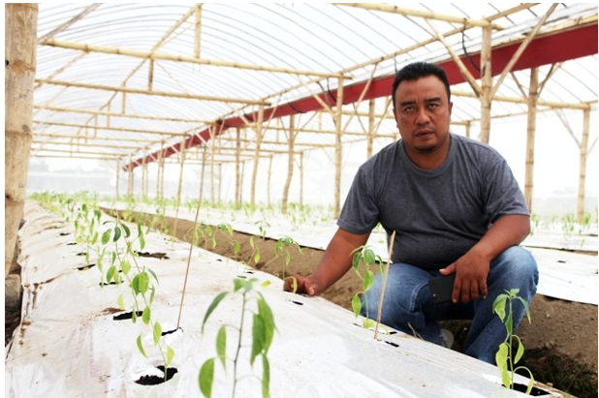

pengguna
Profil pengguna: Petani atau pembudidaya

Slide 19
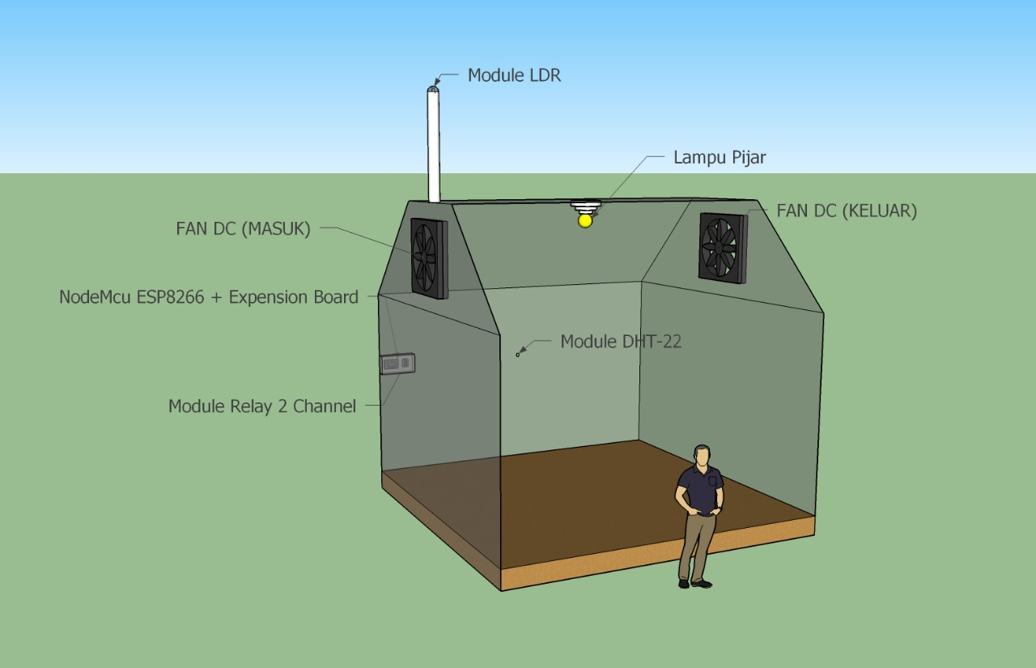
GAMBARAN UMUM PROYEK

Slide 20
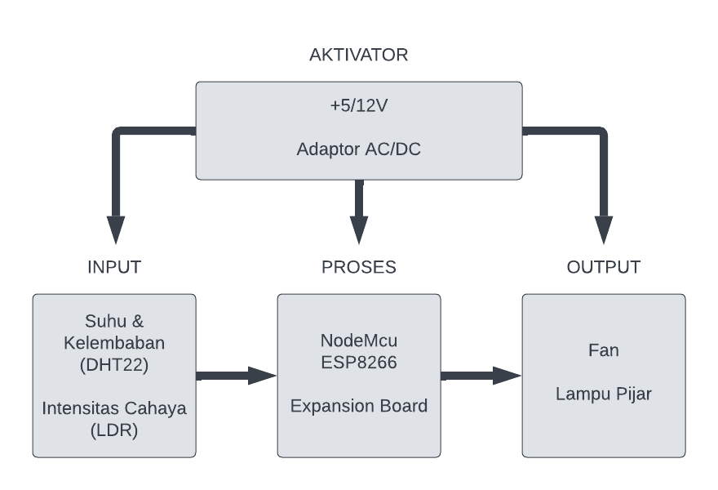
Diagram blok

Slide 21
TEKNOLOGI

Slide 22
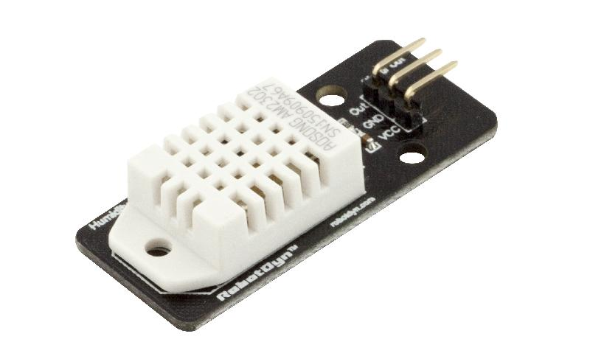
DHT-22
Sensor DHT-22 berfungsi untuk mensensing objek suhu dan kelembaban yang memiliki output tegangan analog.
Spesifikasi:
Catu daya: 3,3 – 6V DC
Rentang deteksi kelembapan: 0-100% RH (akurasi ±2% RH)
Rentang deteksi suhu: -40° - +80° Celcius (akurasi ±0,5°C)
Resolusi sensitivitas: 0,1%RH; 0,1°C
Histeresis kelembaban: ±0,3% RH

Slide 23
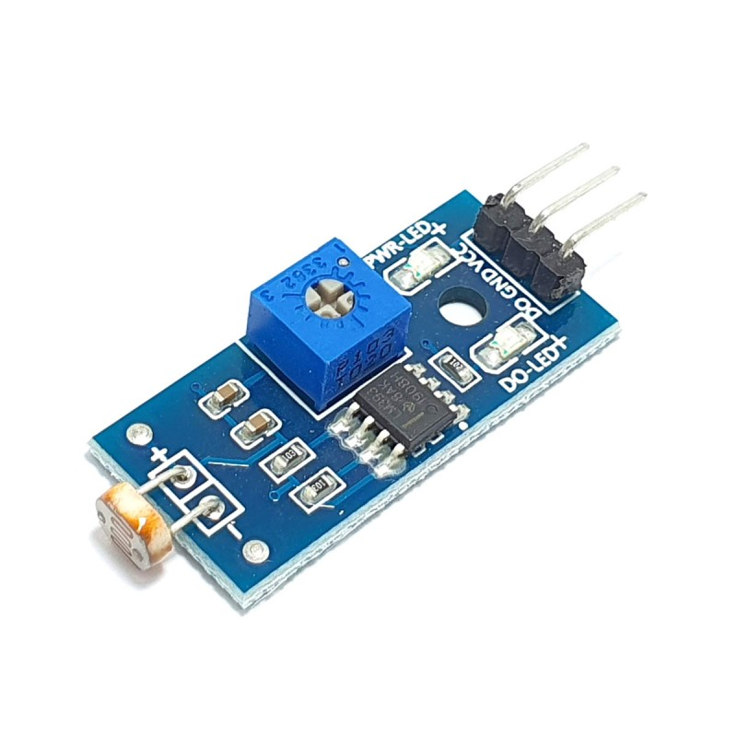
Sensor Ldr
LDR (Light Dependent Resistor) untuk mengukur intensitas cahaya. Modul LDR ini memiliki pin output analog dan pin output digital dengan label AO dan DO pada PCB. Nilai resistansi LDR pada pin analog akan meningkat apabila intensitas cahaya meningkat dan menurun ketika intensitas cahaya semakin gelap. Pada pin digital, pada batas tertentu DO akan high atau low, yang dikendalikan sensitivitas nya menggunakan onboard potensiometerInput Voltage.
Spesifikasi:
DC 3.3V - 5V
Output: Digital - Sensitivitas bisa diatur, dan analog
Ukuran PCB : 33 mm x 15 mm

Slide 24
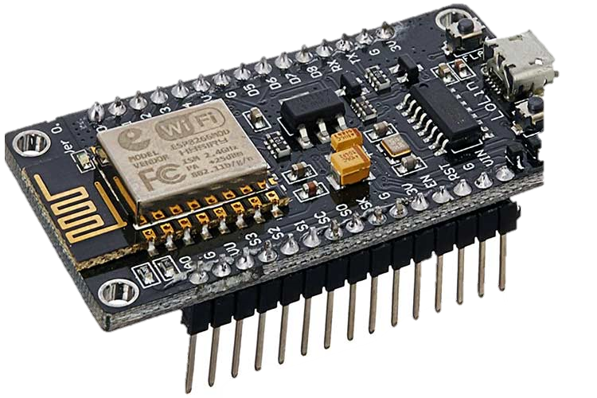
Nodemcu esp-8266
NodeMCU berfungsi sebagai mikrokontroler dan juga koneksi internet (WiFi).
Spesifikasi:
Mikrokontroler: ESP8266
Tegangan input: 3.3 ~ 5V
GPIO: 13 Pin
Kanal PWM: 10 Kanal
10 bit ADC Pin: 1 Pin
Clock Speed: 40/26/24 MHz
WiFi: IEEE 802.11 b/g/n
Frekuensi: 2.4 GHz – 22.5 GHz
USB Port: Micro USB
USB to Serial Converter: CH340G

Slide 25
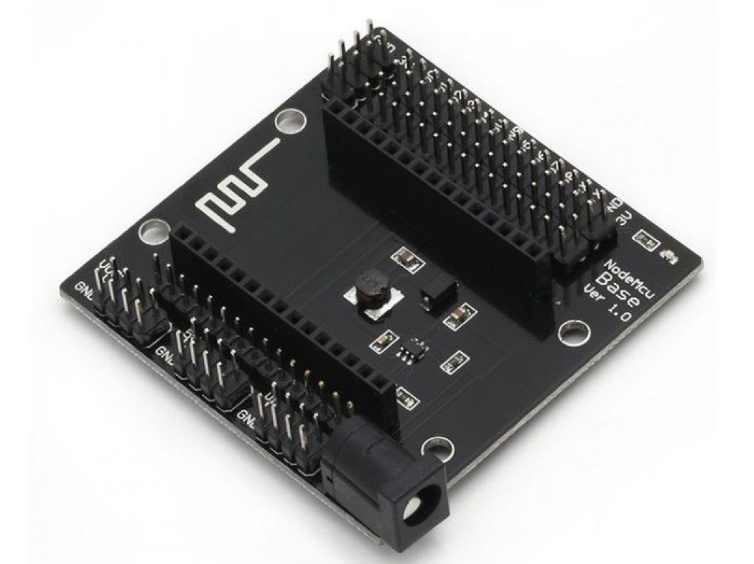
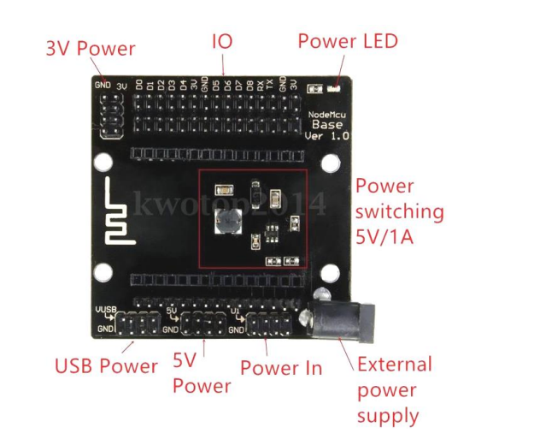
Expansion Board
Breakout Board untuk ESP8266 NodeMCU V3 Lua merupakan pendukung untuk NodeMCU untuk mempermudah untuk mengakses melalui header pin. Baseboard ini juga mempunyai tegangan board 5V, bahkan dapat menerima inputan hingga 5V -12V melalui adaptor.
Spesifikasi :
Tegangan suplay: 6 24Vdc.
Jarak antar pin header 2,54 mm.
Mendukung untuk ESP-12E.
Keluaran pin catu daya 5V dan 3,3V.
Nyaman untuk terhubung dengan modul perifal dengan kabel jumper.
Sirkuit converter mundur DC-DC 5V/1A onboard.
Indikator LED power-on.

Slide 26
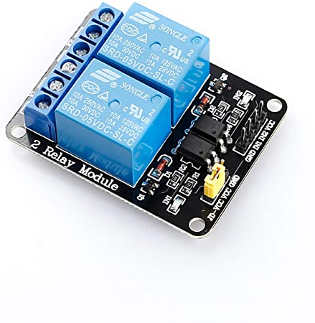
relay
Relay dapat digunakan sebagai saklar elektronik untuk mengendalikan perangkat listrik yang memerlukan tegangan dan arus yang besar.
Spesifikasi:
Number of Relays: 2
Control signal: TTL level (Active Low)
Rated load: 10A 250VAC, 10A 30VDC, 10A 125VAC, 10A 28VDC
Contact action time: 10ms/5ms
Indicator LED for each channel

Slide 27

fan
Fan adalah peralatan yang menyebabkan aliran suatu fluida gas dengan cara menciptakan sebuah beda tekan melalui pertukaran momentum dari bilah fan ke partikel-partikel fluida gas. Impeller fan mengubah energi mekanik rotasional menjadi baik energi kinetik maupun tekanan dalam fluida gas. Pembagian energi mekanik menjadi energi kinetik dan tekanan yang diciptakan serta efisiensi energi bergantung pada jenis impeller fan yang dirancang.
Spesifikasi :
Merk : DC Brushless
Type : JQ6015S12M
Tegangan Kerja : 24V
Konsumsi arus : 0.20A
Ukuran : 4cm x 4xm
Tebal : 1 cm (detail lihat di gambar 3)
Jumlah baling : 9
Jumlah kabel : 2 wire
Panjang kabel : -+25cm
Ujung kabel : Socket molex XH 2.54mm

Slide 28
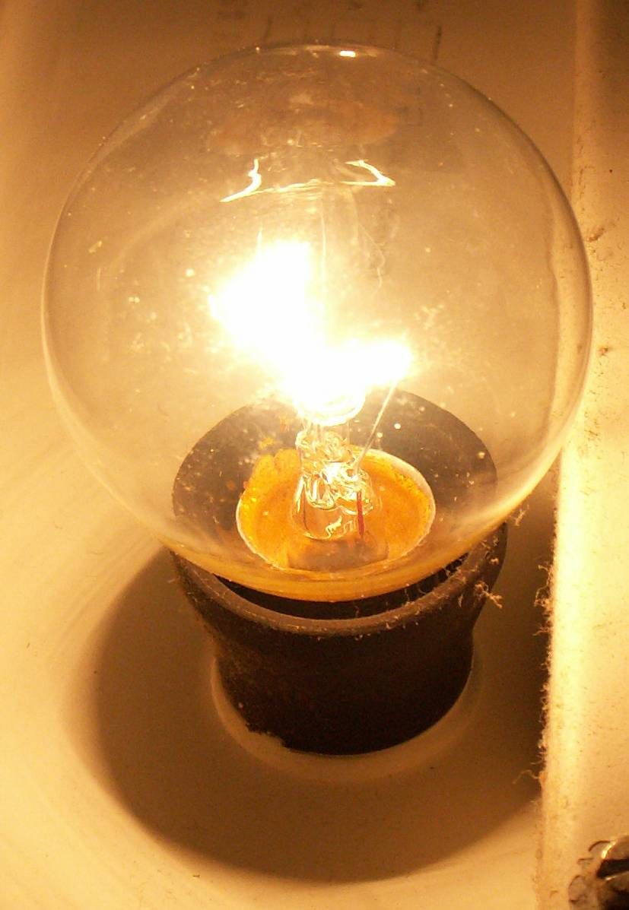
Lampu pijar
Lampu pijar adalah sumber cahaya buatan yang dihasilkan melalui penyaluran arus listrik melalui filamen yang kemudian memanas dan menghasilkan cahaya. Kaca yang nyelebungi filamen panas tersebut menghalangi udara untuk berhubungan dengannya sehingga filamen tidak akan langsung rusak akibat teroksidasi. Di samping memanfaatkan cahaya yang dihasilkan, beberapa pengunaan lampu pijar lebih memanfaatkan panas yang dihasilkan.
Spesifikasi:
Merk : Chiyoda
Daya : 5 Watt
Voltage : 220 – 240v
Size : 7cm x 5cm x 5 cm
Type : G-40 Clear

Slide 29

blynk
Blynk adalah platform untuk IOS atau Android yang digunakan untuk mengendalikan module arduino, Raspberry Pi, Nodemcu, Wemos dan module sejenisnya melalui internet.

Slide 30
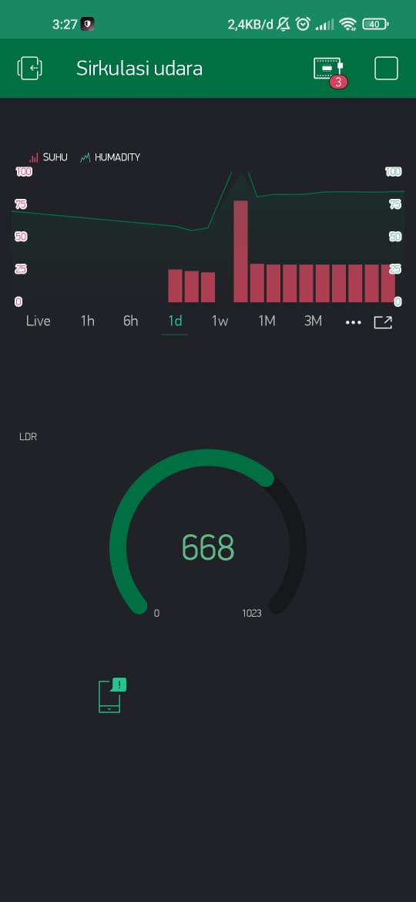
User interface

Slide 31
Rancangan biaya
No | Nama Komponen | Satuan | Harga | Total | Keterangan
1 | Nodemcu ESP-8266 | 1 | Rp 40,000 | Rp 40,000 | -
2 | Sensor DHT-22 | 1 | Rp 45,000 | Rp 45,000 | -
3 | Kipas | 2 | Rp 50,000 | Rp 100,000 | -
4 | Sensor LDR | 1 | Rp 7,900 | Rp 7,900 | -
5 | Akrilik | 1 | Rp 400,000 | Rp 400,000 | -
6 | Tanaman cabai | 3 | Rp 10,000 | Rp 30,000 | -
7 | Relay 1 channel | 1 | Rp 10.000 | Rp 10.000
8 | Breadboard | 1 | Rp 10,000 | Rp 10,000 | -
9 | Biaya Tak terduga | 10% | Rp 50,000 | Rp 50,000 | -
 |  | Total |  | Rp 692,900

Slide 32
Operasional proyek
No | Nama | Instansi Asal | Bidang Ilmu | Uraian Tugas
1. | Raffi Sasongko Adji | Universitas Gunadarma | Sistem Komputer | Penanggung Jawab + Koordinator Pembuatan Proposal, Makalah, PPT, dan Alat
2. | Ahmad Fauzi Allagan | Universitas Gunadarma | Sistem Komputer | Pembuatan Alat dan Maket
3. | Anggitia Handini | Universitas Gunadarma | Sistem Komputer | Penyusun Proposal dan Makalah
4. | Farid Raihan | Universitas Gunadarma | Sistem Komputer | Pembuatan Alat dan Maket
5. | Ivi Alvamugnina | Universitas Gunadarma | Sistem Komputer | Penyusun Proposal dan Desain Poster
6. | Qodaru Sakha’a | Universitas Gunadarma | Sistem Komputer | Penyusun Makalah dan Desain poster

Slide 33
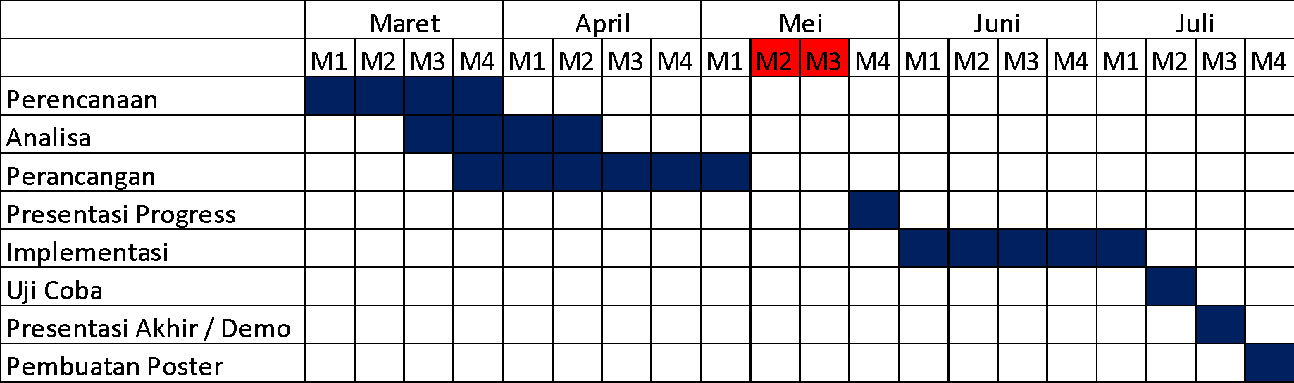
Jadwal pekerjaan

Slide 34
perancangan

Slide 35
Implementasi dan uji coba

Slide 36
implementasi
Tunjukkan dengan gambar atau video !
Tunjukkan proses pembuatan, tahap demi tahap !

Slide 37
Uji coba
Tunjukkan dengan gambar atau video !
Tunjukkan fitur perangkat yang digunakan ! Berhasil atau tidak
Contoh :
sensor jarak = hitung berapa jarak efektif

Slide 38
pengembangan

Slide 39
Pengembangan perangkat
Jika terdapat temuan keterbatasan pada perangkat, apa saja kemungkinan pengembangan perangkat berikutnya !

Slide 40
pustaka

Slide 41
[1] Kurniawan,Riski.(2019).Prototype Rancang Bangun Sistem Cerdas Pengantur
Otomasi Suhu, Kelembaban, dan Sirkulasi Udara Pada Greenhouse Menggunakan
Metode Fuzzy logic,2. Diakes pada tanggal 23 Maret 2022, dari Sekolah
Tinggi Teknologi Adisutjipto.
[2] International Finance Corporation.(2012). Diakes pada tanggal 23 Maret 2022, https://greenbuilding.jakarta.go.id/files/userguides/IFCGuideVol2-IND-edit.pdf
[3] Pasaribu,Eva Christina.(2012).Sirkulasi Udara Otomatis Berbasis ATMega8535,28. dari Universitas Gunadarma.

Slide 42
Terima kasih

